Slide 1
mobile application project
표정(감정)에 노래 추천 어플
얼굴 표정인식을 통해 어떤 감정 상태인지
알아내고 그에 따라 노래추천
20146110 문태현

Slide 2
Deep learning 모델
기본적인 CNN 딥러닝 모델을 이용해 구현했습니다.
데이터셋 은 표정인식 딥러닝 모델에 널리 이용되는 kaggle의 fer2013 데이터셋을 사용했습니다.
fer2013은 얼굴이미지를 48x48 의 행렬로 csv파일에 저장해 제공하기 때문에 이용하기 쉬웠습니다.
hidden layer는 3개 이며 첫 레이어는 64개의 유닛 두번째는 128 세번째는 256개의 유닛으로 구성됩니다.
학습은 batch_size=200, 6000step 으로 진행되었습니다.
소스코드는 CNN->models 폴더안에 cnn.py에 구현되어있습니다.

Slide 3
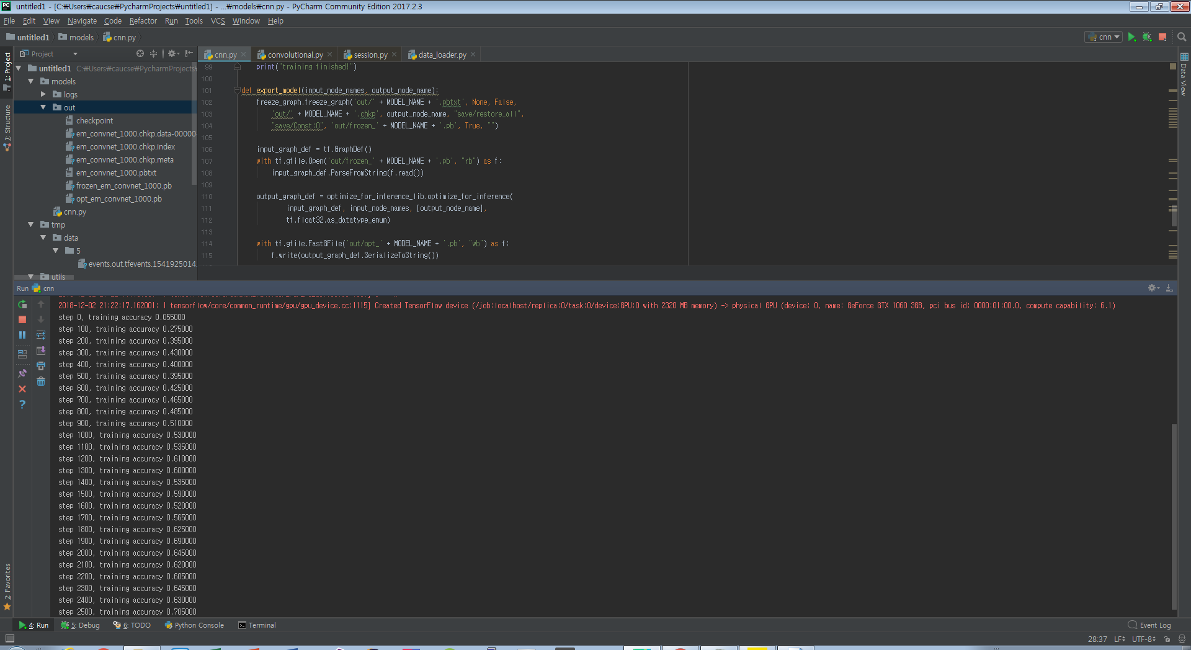
Deep learning 모델 학습

Slide 4
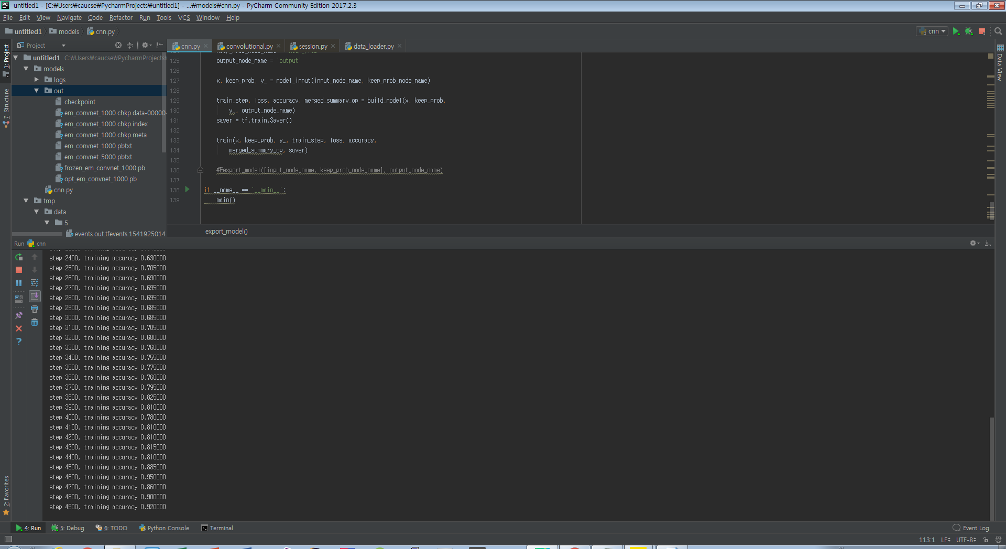
Deep learning 모델 학습

Slide 5
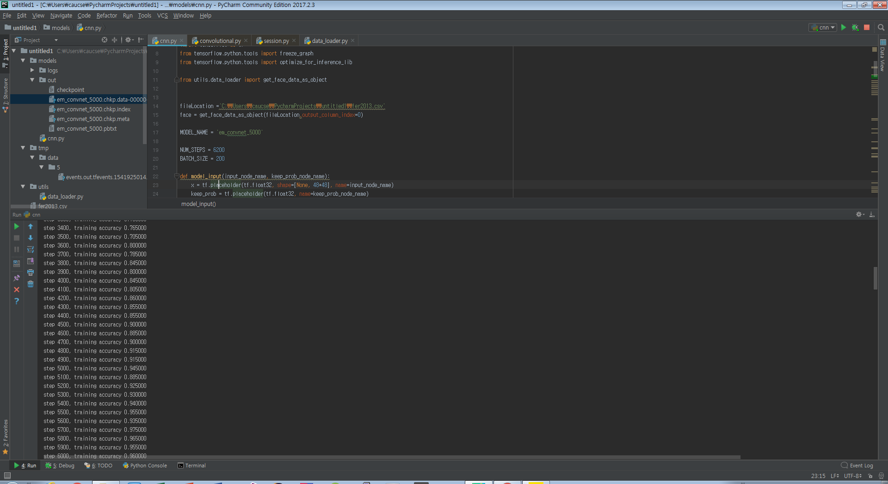
Deep learning 모델 학습

Slide 6
Deep learning 모델 모바일 이식
tensorflow lite는 사용하지 않고 tensorflow mobile을 사용했습니다.
학습과정에서 parameter(weight)의 학습값을 저장하는 ckpt 파일을 만듭니다.
graph definition을 저장하는 pbtxt 를 만듭니다.
소스코드의 train 함수에서 위 두가지를 진행합니다.
학습이 끝나면 export_model 함수로 안드로이드에 이식할 모델을 만듭니다.
이는 위의 ckpt 와 pbtxt파일을 합쳐 단일 파일을 만드는 과정입니다.
위 과정은 구글에서 제공하는 freeze_grap API를 이용했습니다.
합친 모델를 optimize하고 android studio에 이식했습니다
참고사이트:https://www.linkedin.com/pulse/running-tensorflow-models-android-explaining-basics-behind-chaudhary
https://blog.naver.com/cenodim/220968116373
https://github.com/llSourcell/A_Guide_to_Running_Tensorflow_Models_on_Android/blob/master/mnistandroid/app/src/main/java/mariannelinhares/mnistandroid/MainActivity.java

Slide 7
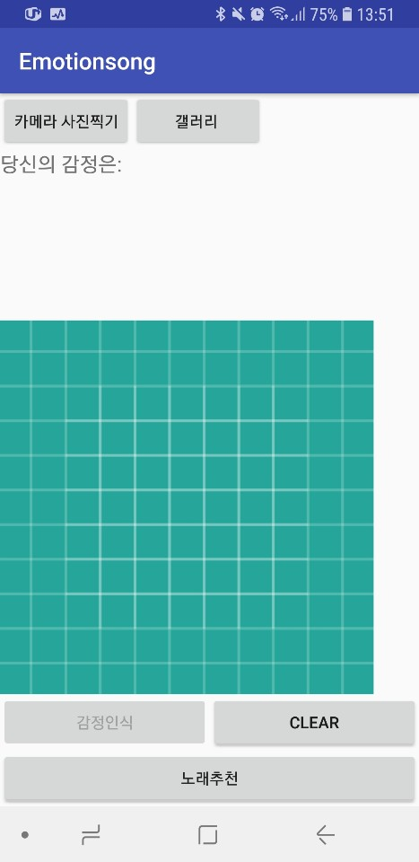
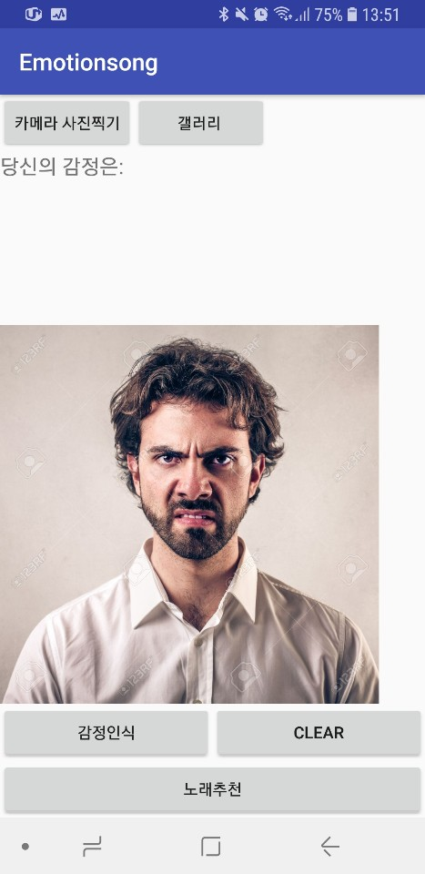
모바일 앱
갤러리 또는 사진을 찍어서 감정인식을 하고 싶은 사진을 선택합니다.

Slide 8
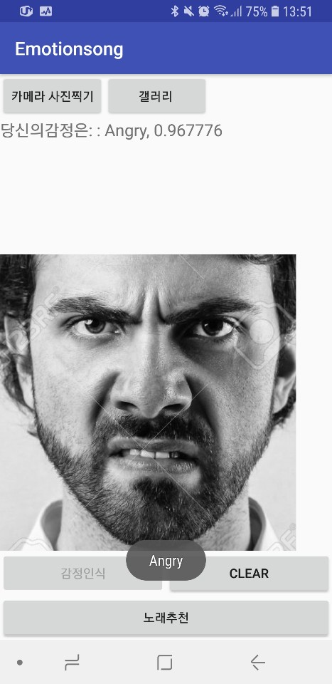
모바일 앱
감정인식을 누르면 사진의 감정을 인식 하게 됩니다.
사진data를 모델을 이용해 classification 하기 전에 input
이미지의 처리가 필요합니다.
딥러닝 모델이 48x48x1즉 48x48픽셀크기의흑백사진의
dataset을 사용했으므로 input data도 똑같이 변환필요
google mobile vision api의 face detector를 이용해서
사진에서 얼굴인식을 했으며 48x48크기로 resize를 하여
모델로 classification하기에 적당하게 처리 했습니다.
처리 후 사진에서 모델과 구현된 classification으로 가장
높은 확률의 label값을 가져옵니다.

Slide 9
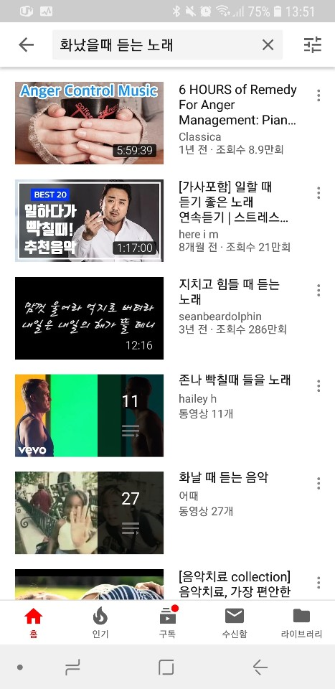
모바일 앱
감정 인식후 노래 추천 버튼을 누르면 label 값에
따라서 다른 검색어로 유튜브 검색을 합니다.
모델에서 인식가능한 감정은 neutral, happy, sad, angry
fear, disgust 6개입니다.
따라서 검색결과 또한6가지 입니다.

